Slide 1
Unidade 4
Aparello excretor

Slide 2
Aparello excretor

Slide 3
10. A excreción
Diferenza entre aparello excretor e urinario.
Órganos excretores
Estrutura do aparello urinario
Riles
Estrutura do ril
Estrutura da unidade funcional do ril: nefrona
Riles
Vías urinarias
Uréteres
Vexiga
Uretra
Diferencia entre a uretra masculina e a femenina

Slide 5
Aparello urinario

Slide 8
Nefrona

Slide 10
Que é a urina?
Proceso de formación da urina
Filtración glomerular
Reabsorción tubular
Secreción tubular

Slide 13
11. Enfermidades do sistema urinario. Hábitos saudables
Cistite
Cálculo renal
Cólico nefrítico
Insuficiencia renal
Hábitos saudables

Slide 14
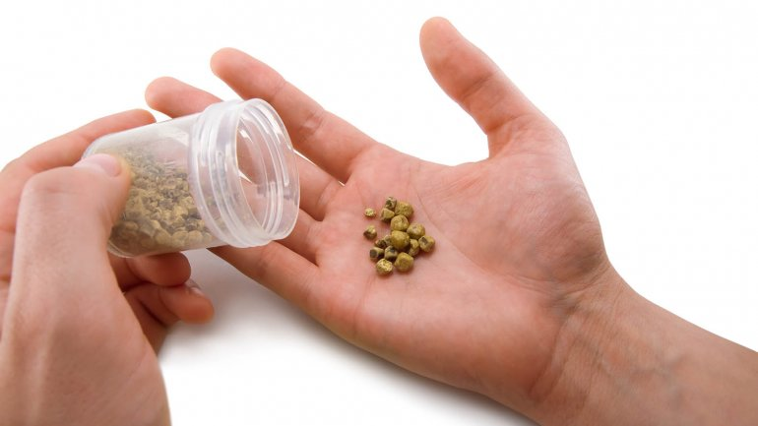
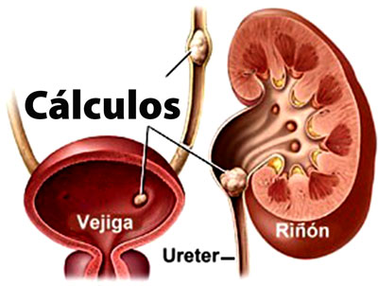
Cálculo renal

Slide 16
Hemodiálisis

Slide 17
Páx75: 25
Páx 77: 30,31
Páx 78: 37

